Slide 1
KPI
Ključni indikatori performansi
prof. dr Mirjana Misita

Slide 2
Mere performansi
Postoje četiri tipa mera performansi:
● Ključni indikatori rezultata – KIR, pokazuju šta ste uradili sa gledišta ključnih faktora uspeha,
● Indikatori rezultata – IR, pokazuju kako ste radili,
● Indikatori performansi – IP, pokazuju šta da radite,
● Ključni indikatori performansi – KPI, pokazuju šta da radite kako biste drastično povećali učinak. Mnoge mere performansi korišćene u preduzećima su uglavnom neprikladan miks ova četiri tipa.

Slide 3
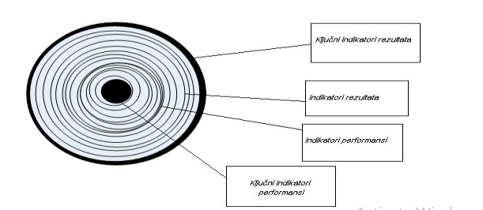
Spolašnji sloj je ono što vidimo, ono na osnovu čega donosimo odluku kakvo je stanje proizvoda/procesa.
Na dubljim nivoim nailazimo na indikatore rezultata i indikatore performansi, a samu srž čine ključni indikatori performansi

Slide 4
Ključni indikatori rezultata - KIR
Ključni indikatori rezultata su mere (indikatori) koje najčešće mešaju sa ključnim indikatorima performansi. Oni uključuju:
● Zadovoljstvo korisnika,
● Neto dobit pre oporezivanja,
● Profitabilnost od korisnika,
● Zadovoljstvo zaposlenih,
● Povraćaj na uloženi kapital.
Zajednička karakteristika ovih mera jeste to da su sve one rezultata mnogih akcija. One daju jasnu sliku da li se nalazite na pravom putu. One vam, međutim, ne govore šta treba da uradite kako biste poboljšali vaše rezultate. Tako, ključni indikatori rezultata obezbeđuju informacije koje idealno odgovaraju bordu (to jest, za ljude koji se bave svakodnevnim menadžmentom).
Ključni indikatori rezultata obično pokrivaju duži vremenski period za razliku od ključnih indikatora performansi.
Prate se na mesečnom ili kvartalnom nivou, a ne na dnevnom ili nedeljnom kao ključni indikatori performansi.

Slide 5
Indikatori performansi - IP
Indikatori performansi koji se nalaze ispod ključnih indikatora rezultata mogu da budu:
● Procentualno povećanje prodaje od 10% najvećih kupaca,
● Broj sugestija zaposlenih koje su prihvaćene i implementirane u poslednjih 30 dana,
● Broj prodajnih poziva planiranih za sledeću nedelju,
● Zakasnele isporuke ključnim kupcima.

Slide 6
Indikatori rezultata - IR
Indikatori rezultata - IR sumiraju prethodne aktivnosti. Sve finansijske mere performansi predstavljaju indikatore rezultata (npr., dnevne ili nedeljne analize prodaje su veoma korisna sumiranja, ali to je rezultat rada više različitih timova). Da bismo bolje rezaumeli šta da povećamo ili smanjimo, moramo da pogledamo aktivnosti kojim se ostvaruje prodaja (rezultat).
Indikatori rezultata mogu biti npr:
● Neto profit od ključnih proizvodnih linija,
● Jučerašnja ostvarena prodaja,
● Žalbe ključnih kupaca,
● Iskorišćenost bolničkih kreveta u nedelji.

Slide 7
Ključni indikatori performansi - KPI
Ključni indikatori performansi predstavljaju skup mera koji su ključni za sadašnji i budući uspeh jedne organizacije. Ključni indikatori performansi nisu nov pojam u organizacijama. Najčešći slučaj je da nisu prepoznati od strane menadžmenta u prošlosti ili negde "skupljaju prašinu", nepoznati sadašnjem menadžmentu.

Slide 8
Klasifikacija KPI
Vodeći indikatori su merila nosioca (faktora) performansi, kao što su merila vremena, troškova, inovativnosti, fleksibilnosti i sl.
Posledični indikatori su mere rezultata (dobiti, prihoda, tržišnog učešća, ekonomske dodte vrednosti i dr.) i merila efikasnosti (rentabilnosti, produktivnosti rada, ekonomičnosti, marže dobiti, stope razvoja i sl.)

Slide 9
Naprema nivou u organizaciji KPI-eve delimo na:
Strateški KPI – prate ostvarenje dugoročnih ciljeva (npr. tržišni udeo, profitabilnost po tržištu, indeks zadovoljstva kupaca).
Taktički KPI – vezani za odeljenja i srednjoročne ciljeve (npr. stopa iskorišćenosti resursa, prosečno vreme realizacije narudžbine).
Operativni KPI – prate svakodnevne aktivnosti (npr. broj obrađenih zahteva dnevno, stopa grešaka u proizvodnji).

Slide 10
Naprema prirodi merenja:
Kvantitativni KPI – izraženi brojčano (npr. prihod, trošak po jedinici proizvoda).
Kvalitativni KPI – izraženi opisno ili kroz skalu (npr. ocena zadovoljstva korisnika na anketi, nivo brenda u percepciji kupaca)

Slide 11
Naprema funkcionalnoj oblasti:
Finansijski KPI – profit, EBIT, ROI, marža dobiti.
Operativni KPI – produktivnost, iskorišćenost kapaciteta, vreme ciklusa.
Marketinški KPI – broj novih lead-ova, stopa konverzije, trošak po akviziciji kupca.
HR KPI – fluktuacija zaposlenih, prosečno vreme popune radnog mesta, angažovanost zaposlenih.
KPI održivosti – emisija CO₂ po jedinici proizvoda, potrošnja energije, reciklaža otpada.

Slide 12
Neke od metoda za identifikaciju KPI
Metoda | Kratko objašnjenje | Primer KPI-a
Balanced Scorecard (BSC) | KPI se izvode iz četiri perspektive: finansijska, korisnička, interni procesi, učenje i razvoj; balansiraju vodeće i posledične pokazatelje. | Finansijska: EBIT marža; Korisnička: NPS (Net Promoter Score); Procesi: vreme ciklusa; Učenje: broj obuka po zaposlenom
Strategy Map | Vizuelno povezuje strateške ciljeve sa operativnim aktivnostima i od njih izvodi KPI. | Broj lansiranih novih proizvoda po godini
SMART metodologija | Definisanje KPI koji su specifični, merljivi, dostižni, relevantni i vremenski ograničeni. | Povećanje prodaje za 10% u narednih 6 meseci
Benchmarking | Poređenje sa industrijskim liderima i standardima kako bi se odabrali KPI koji omogućavaju konkurentnost. | Produktivnost po zaposlenom; trošak po jedinici
Process Mapping / Value Stream Mapping | Analiza toka procesa kako bi se našle kritične tačke koje utiču na performanse. | Vreme obrade porudžbine; stopa defekata
Critical Success Factors (CSF) | Definisanje faktora presudnih za uspeh i izbor KPI koji ih mere. | Stopa zadovoljstva kupaca; isporuka na vreme (%)
Pareto analiza (80/20) | Fokus na malom broju faktora koji daju najveći doprinos rezultatima. | 5 glavnih uzroka zastoja u proizvodnji
Korelaciona analiza | Pronalaženje KPI čije promene najviše utiču na rezultate. | Povezanost vremena odziva podrške i zadovoljstva korisnika
Regresiona analiza | Statistički model koji otkriva KPI najjače povezane sa ciljnim ishodom. | Uticaj marketinškog budžeta na rast prihoda
Radionice sa timovima | Grupno definisanje metrika na osnovu praktičnih iskustava i operativnih uvida. | Broj predloga za unapređenje procesa po zaposlenom

Slide 13
SMART metodologija
SMART metodologija je okvir za definisanje ciljeva i KPI pokazatelja tako da budu jasni, merljivi i ostvarivi.
Naziv dolazi od početnih slova pet kriterijuma:
Slovo | Značenje | Objašnjenje | Pitanja koja treba postaviti | Primer KPI-a
S | Specific (Specifičan) | KPI mora biti jasno definisan, bez dvosmislenosti, fokusiran na tačno određenu oblast ili aktivnost. | Šta tačno merimo? Koji proces ili rezultat? | „Povećati mesečnu prodaju proizvoda X“
M | Measurable (Merljiv) | Rezultat se mora kvantitativno ili kvalitativno izmeriti da bi se napredak pratio. | Kako ćemo znati da smo uspeli? Kojom metrikom pratimo? | „Prodaja proizvoda X povećana za 10%“
A | Achievable (Dostižan) | Cilj treba da bude realno ostvariv, uz raspoložive resurse i vreme. | Da li imamo resurse, znanje i kapacitet da ovo postignemo? | „Povećati prodaju za 10% koristeći postojeći tim“
R | Relevant (Relevantan) | KPI mora biti direktno povezan sa strateškim ciljevima organizacije. | Zašto je ovaj KPI važan? Pomaže li nam da ostvarimo širu strategiju? | „Rast prodaje ključnog proizvoda koji donosi 40% prihoda“
T | Time-bound (Vremenski ograničen) | KPI mora imati jasno definisan rok za ostvarenje. | Do kada ovo treba da bude završeno? | „Povećati prodaju proizvoda X za 10% u narednih 6 meseci“

Slide 14
Praćenje performansi KPI-ova
Upravljanje ključnim pokazateljima učinka (KPI) ne podrazumeva samo njihovo definisanje, već i postavljanje pragova (granica performansi) koji omogućavaju praćenje napretka i donošenje pravovremenih odluka.
Četiri ključna pojma su:
polazna vrednost - Baseline,
ciljna vrednost - Target,
pragovi performans - Thresholds i
ambiciozni cilj - Stretch Goal.

Slide 15
Polazna vrednost
Trenutna vrednost KPI-a pre uvođenja nove inicijative ili promene. Služi kao referentna tačka za merenje napretka.
Primer: Ako je prosečno vreme obrade porudžbine sada 5 dana, to je baseline.
Kako se utvrđuje: merenjem postojećeg stanja iz istorijskih podataka ili proseka iz prethodnog perioda.
Ciljna vrednost
vrednost KPI-a koju želimo postići u definisanom vremenskom roku. Daje jasan cilj za tim ili organizaciju.
Primer: Smanjiti vreme obrade porudžbine sa 5 na 3 dana u narednih 6 meseci.
Kako se postavlja: uzimajući u obzir SMART kriterijume, strateške prioritete i dostupne resurse.

Slide 16
Pragovi performansi
Definicija: unapred definisani nivoi koji signaliziraju različite zone uspešnosti KPI-a.
Tipično se postavlja u 3 zone:
  Crvena zona (ispod minimalnog standarda) – Performanse ispod prihvatljivog nivoa.
    Primer: > 5 dana obrade porudžbine.
  Žuta zona (prihvatljivo, ali ispod cilja) – Rezultat je blizu cilja, ali još ima prostora za poboljšanje.
    Primer: 3–5 dana obrade.
  Zelena zona (cilj ili više) – Performanse na ili iznad targeta.
    Primer: ≤ 3 dana obrade.

Slide 17
Ambiciozni cilj
Definicija: nivo performansi koji prevazilazi target i predstavlja „odličan“ rezultat.
Primer: Smanjiti vreme obrade porudžbine na 2 dana ili manje.
Svrha: motiviše tim da ide iznad minimalnog očekivanja

Slide 18
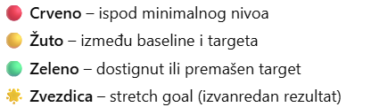
Vizuelizacija pragova
U praksi se često koristi traffic light sistem:

Slide 19
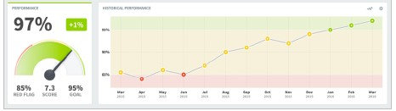
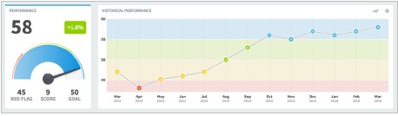
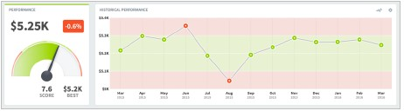
Najčešće se koristi metod tri boje, crvene, žute i zelene koje predstavljaju pragove tolerancije.
Nekada je potrebno imati više od tri opega pa se tada može koristiti sledeci model:
Nekada je neprihvatljivo da KPI bude bilo iznad ili ispod određene vrednosti. Tada se koristi crveno– zeleno - crveni model:

